Slide 1
Funciones de un router Los routers interconectan redes
Notes:
1.1 – Configuración inicial del router
1.1.1 – Funciones de un router
1.1.1.4 Los routers interconectan redes

Slide 2
Funciones de un router Los routers eligen las mejores rutas
Los routers usan rutas estáticas y protocolos de routing dinámico para descubrir redes remotas y crear sus tablas de routing.
Los routers utilizan tablas de routing para determinar la mejor ruta para enviar paquetes.
Los routers encapsulan el paquete y lo reenvían a la interfaz indicada en la tabla de routing.
Notes:
1.1 – Configuración inicial del router
1.1.1 – Funciones de un router
1.1.1.5 Los routers eligen las mejores rutas

Slide 3
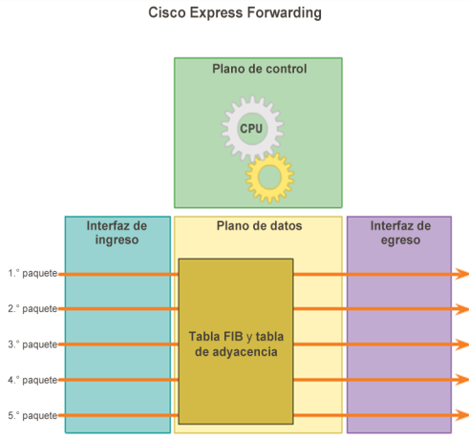
Funciones de un router Métodos de reenvío de paquetes
Switching de procesos: es un mecanismo de reenvío de paquetes más antiguo que todavía está disponible para routers Cisco.
Switching rápido: es un mecanismo común de reenvío de paquetes que usa una memoria caché de switching rápido para almacenar la información de siguiente salto.
Cisco Express Forwarding (CEF): es el mecanismo de reenvío de paquetes más reciente, más rápido y más utilizado de Cisco IOS.
Notes:
1.1 – Configuración inicial del router
1.1.1 – Funciones de un router
1.1.1.6 – Métodos de reenvío de paquetes

Slide 4
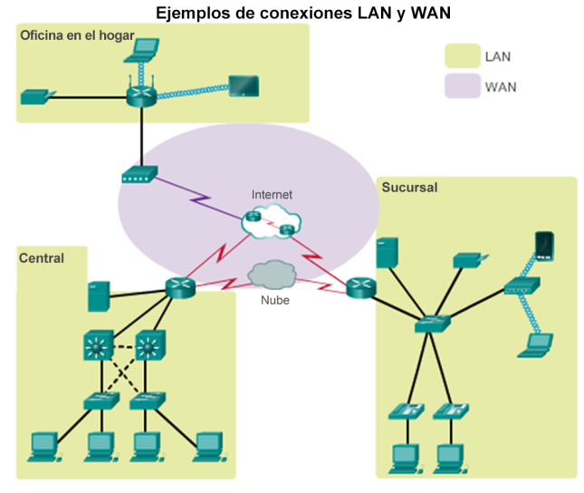
Conectar dispositivos Conexión a una red
Notes:
1.1 – Configuración inicial del router
1.1.2 – Conectar dispositivos
1.1.2.1 – Conexión a una red

Slide 5
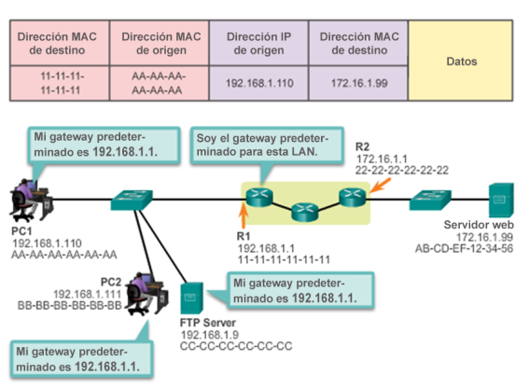
Conectar dispositivos Gateways predeterminados
Para habilitar el acceso a la red, los dispositivos deben estar configurados con la siguiente información de direcciones IP.
Dirección IP: identifica a un host único en una red local.
Máscara de subred: identifica a la subred de la red del host.
Gateway predeterminado: identifica al router al que se envía un paquete cuando el destino no está en la misma subred de la red local.
Notes:
1.1 – Configuración inicial del router
1.1.2 – Conectar dispositivos
1.1.2.2 – Gateways predeterminados

Slide 6
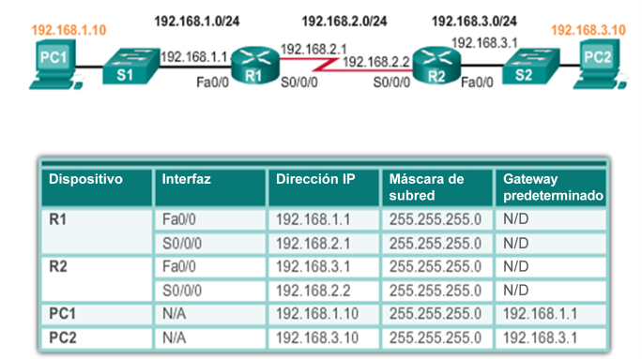
Conectar dispositivos Documentar la asignación de direcciones de red
La documentación de la red debe incluir, por lo menos, los siguientes elementos en un diagrama de topología y una tabla de asignación de direcciones:
Nombres de los dispositivos
Interfaces
Direcciones IP y máscaras de subred
Gateways predeterminados
Notes:
1.1 – Configuración inicial del router
1.1.2 – Conectar dispositivos
1.1.2.3 – Documentar la asignación de direcciones de red

Slide 7
Conectar dispositivos Habilitar IP en un host
Dirección IP asignada en forma estática: al host se le asigna manualmente una dirección IP, una máscara de subred y un gateway predeterminado. También se puede asignar la dirección IP de un servidor DNS.
Se utiliza para identificar recursos de red específicos, como servidores de red e impresoras.
Se puede utilizar en redes muy pequeñas con pocos hosts.
Dirección IP asignada en forma dinámica: un servidor asigna en forma dinámica la información de la dirección IP utilizando el protocolo de configuración dinámica de hosts (DHCP).
La mayoría de los hosts obtienen la información de su dirección IP mediante DHCP.
Los routers Cisco pueden proporcionar servicios DHCP.
Notes:
1.1 – Configuración inicial del router
1.1.2 – Conectar dispositivos
1.1.2.4 – Habilitar IP en un host

Slide 8
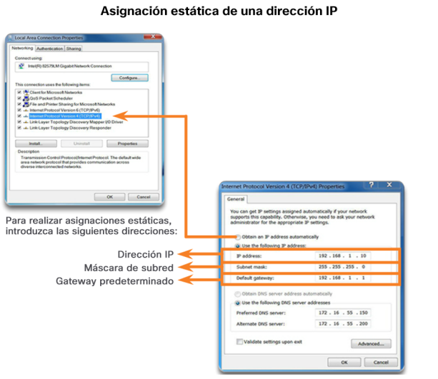
Conectar dispositivos Habilitar IP en un host
Notes:
1.1 – Configuración inicial del router
1.1.2 – Conectar dispositivos
1.1.2.4 – Habilitar IP en un host

Slide 9
Conectar dispositivos Habilitar IP en un host
Notes:
1.1 – Configuración inicial del router
1.1.2 – Conectar dispositivos
1.1.2.4 – Habilitar IP en un host

Slide 10
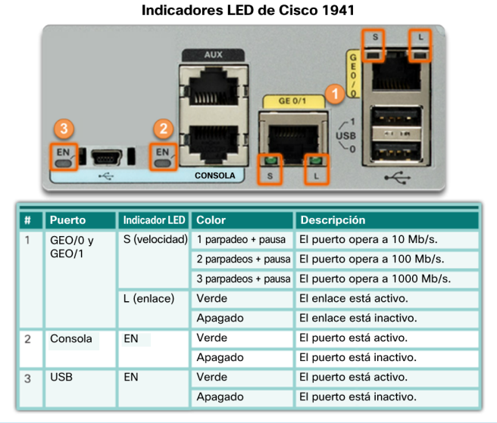
Conectar dispositivos Indicadores LED de los dispositivos
Notes:
1.1 – Configuración inicial del router
1.1.2 – Conectar dispositivos
1.1.2.5 – Indicadores LED de los dispositivos

Slide 11
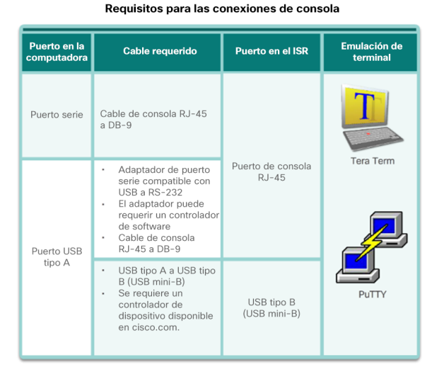
Conectar dispositivos Acceso a la consola
Acceso a la consola
Notes:
1.1 – Configuración inicial del router
1.1.2 – Conectar dispositivos
1.1.2.6 – Acceso a la consola

Slide 12
Conectar dispositivos Habilitar IP en un switch
Los dispositivos de infraestructura de red requieren direcciones IP para habilitar la administración remota.
En un switch, la dirección IP de administración se asigna en una interfaz virtual llamada interfaz virtual de switch (SVI).
Notes:
1.1 – Configuración inicial del router
1.1.2 – Conectar dispositivos
1.1.2.7 – Habilitar IP en un switch

Slide 13
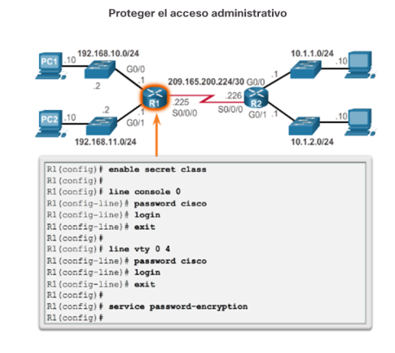
Configuración básica de un router Configurar los parámetros básicos de un router
Asignar un nombre al dispositivo: lo distingue de otros routers.
Proteger el acceso administrativo: protege el acceso a los modos EXEC con privilegios y del usuario y el acceso a Telnet, además de cifrar contraseñas.
Configurar un aviso: proporciona notificaciones legales de acceso no autorizado.
Guardar la configuración
Notes:
1.1 – Configuración inicial del router
1.1.3 – Funcionamiento del router
1.1.3.1 – Configurar los parámetros básicos de un router

Slide 14
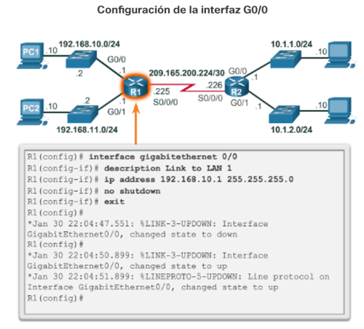
Configuración básica de un router Configurar una interfaz de router IPv4
Para que la interfaz de router esté disponible, debe cumplir con los siguientes requisitos:
Debe estar configurada con una dirección y una máscara de subred.
Debe activarse con el comando no shutdown. Las interfaces LAN y WAN no están activadas de manera predeterminada.
Deben configurarse con el comando clock rate en el extremo del cable de serie rotulado como DCE.
Se puede incluir una descripción optativa.
Notes:
1.1 – Configuración inicial del router
1.1.3 – Funcionamiento del router
1.1.3.2 – Configurar una interfaz de router IPv4

Slide 15
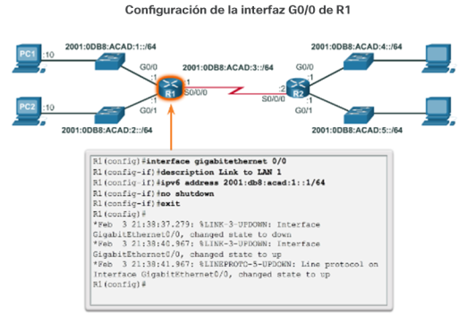
Configuración básica de un router Configurar una interfaz de router IPv6
Configure la interfaz con una dirección IPv6 y una máscara de subred:
Utilice el siguiente comando de configuración de interfaces: ipv6 address dirección-ipv6/longitud-ipv6 [link-local | eui-64].
Actívela con el comando no shutdown.
Notes:
1.1 – Configuración inicial del router
1.1.3 – Funcionamiento del router
1.1.3.3 – Configurar una interfaz de router IPv6

Slide 16
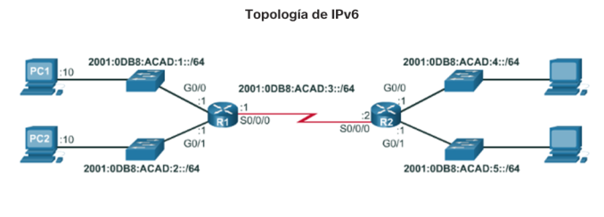
Configuración básica de un router Configurar una interfaz de router IPv6 (continuación)
Las interfaces IPv6 pueden admitir más de una dirección:
Configure una dirección de unidifusión global especificada: ipv6address dirección-ipv6 /longitud-ipv6
Configure una dirección IPv6 global con un identificador (ID) de interfaz en los 64 bits de orden bajo: ipv6address dirección-ipv6 /longitud-ipv6 eui-64.
Configure una dirección link-local: ipv6address dirección-ipv6 /longitud-ipv6 link-local.
Notes:
1.1 – Configuración inicial del router
1.1.3 – Funcionamiento del router
1.1.3.3 – Configurar una interfaz de router IPv6 (continuación)

Slide 17
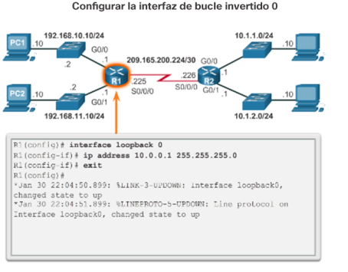
Configuración básica de un router Configurar una interfaz de loopback IPv4
Una interfaz de loopback es una interfaz lógica interna del router:
No se asigna a un puerto físico; se la considera una interfaz de software que se coloca automáticamente en estado UP (activo).
Una interfaz de loopback es útil para pruebas.
Es importante en el proceso de routing de OSPF.
Notes:
1.1 – Configuración inicial del router
1.1.3 – Funcionamiento del router
1.1.3.4 – Configurar una interfaz de loopback IPv4

Slide 18
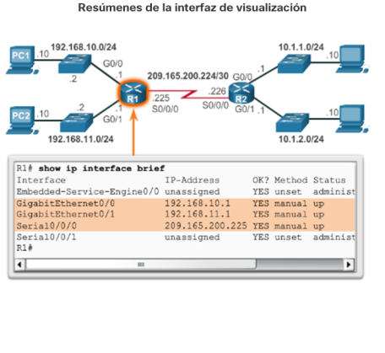
Verificar la conectividad de redes conectadas directamente Verificar la configuración de la interfaz
Se utilizan comandos show para verificar el funcionamiento y la configuración de la interfaz:
show ip interfaces brief
show ip route
show running-config
Comandos show que se utilizan para reunir información más detallada sobre la interfaz:
show interfaces
show ip interfaces:
Notes:
1.1 – Configuración inicial del router
1.1.4 – Verificar la conectividad de redes conectadas directamente
1.1.4.1 – Verificar la configuración de la interfaz

Slide 19
Verificar la conectividad de redes conectadas directamente Verificar la configuración de la interfaz (continuación)
Notes:
1.1 – Configuración inicial del router
1.1.4 – Verificar la conectividad de redes conectadas directamente
1.1.4.1 – Verificar la configuración de la interfaz (continuación)

Slide 20
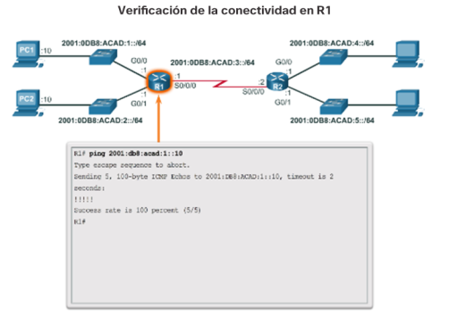
Verificar la conectividad de redes conectadas directamente Verificar la configuración de una interfaz IPv6
Comandos comunes para verificar la configuración de una interfaz IPv6:
show ipv6 interface brief: muestra un resumen de cada una de las interfaces.
show ipv6 interface gigabitethernet 0/0: muestra el estado de la interfaz y todas las direcciones IPv6 correspondientes a esta interfaz.
show ipv6 route: verifica que las redes IPv6 y las direcciones de interfaces IPv6 específicas se hayan instalado en la tabla de routing IPv6.
Notes:
1.1 – Configuración inicial del router
1.1.4 – Verificar la conectividad de redes conectadas directamente
1.1.4.2 – Verificar la configuración de una interfaz IPv6

